Slide 1

Notes:
Tämä diasarja on tarkoitettu opojen käyttöön.

Slide 2


Oppimassa tulevaisuuden ammattilaiseksi

Slide 3
Jyväskylän ammattiopisto
nuorten monialainen ammatillinen oppilaitos
vuosittain yli 4000 opiskelijaa
kuusi toimipistettä
22 ammatillista perustutkintoa, yli 30 eri ammattia
Ammatilliseen peruskoulutukseen valmentavassa koulutuksessa (VALMA) nuori voi etsiä omaa alaansa
mahdollista suorittaa peruskoulu loppuun tai korottaa arvosanoja
lapset ja nuoret voivat harrastaa musiikkia ja tanssia taiteen perusopetuksessa
osa Jyväskylän koulutuskuntayhtymää (ao-oppilaitokset)

Slide 4
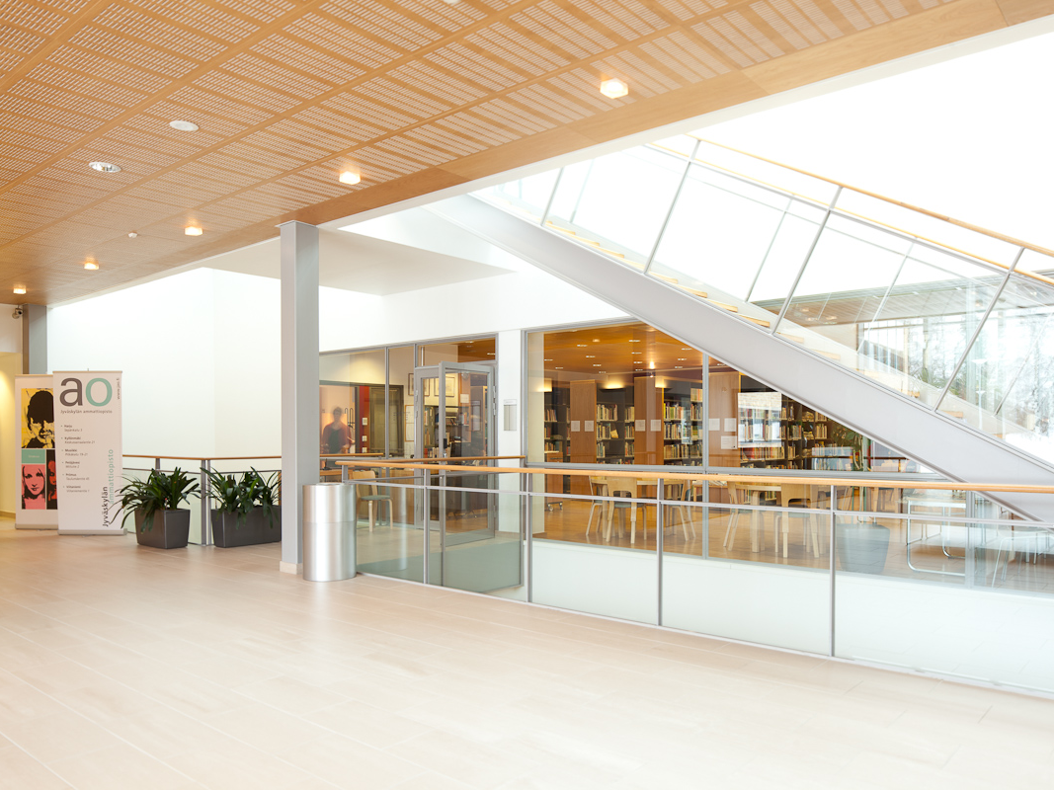
Toimipisteet
Harju | Sepänkatu 3
Kyllönmäki | Keskussairaalantie 21
Kankaan alue (1.1.2016)
Musiikki | Pitkäkatu 19-21
Priimus | Taulumäentie 45
Viitaniemi | Viitaniementie 1 www.jao.fi/yhteystiedot

Slide 5
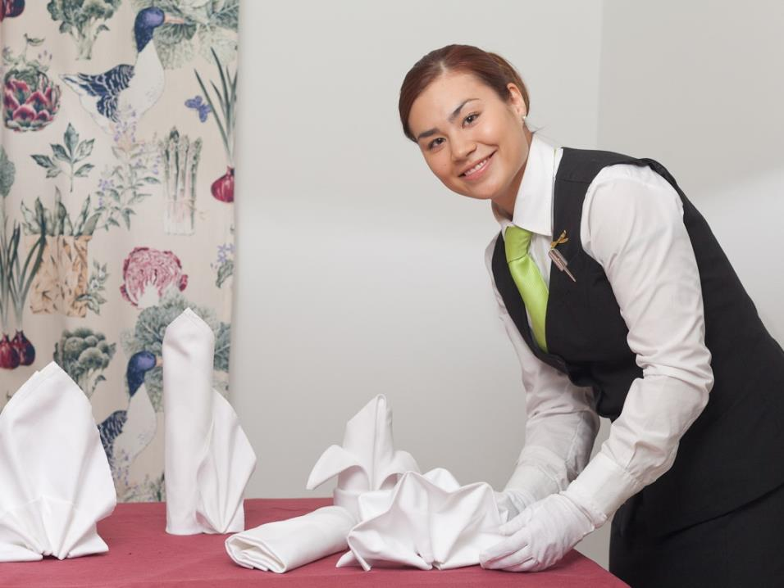
Työelämä tarvitsee erilaisia osaajia
Kiinnostus
Taidot, tiedot, kokemukset
Mukavat tunnit / oppiaineet
Harrastukset
Terveys / ammatinvalinta
Henkilökohtaiset ominaisuudet

Slide 6
Suomalainen koulutusjärjestelmä
Yliopistot
Ammattikorkeakoulut
Lukiot
Ammattiopistot Aikuisopistot Oppisopimuskeskukset
Peruskoulu

Slide 7
Tutkinnon rakenne 1.8.2015 alkaen
Ammatillinen perustutkinto 180 osp
Ammatilliset tutkinnon osat (135 osp)
Yhteiset tutkinnon osat (35 osp)
Viestintä- ja vuorovaikutus-osaaminen
Matemaattis-luonnontieteellinen osaaminen
Yhteiskunnassa ja työelämässä tarvittava osaaminen
Sosiaalinen ja kulttuurinen
osaaminen
Vapaasti valittavat tutkinnon osat (10 osp)

Slide 8
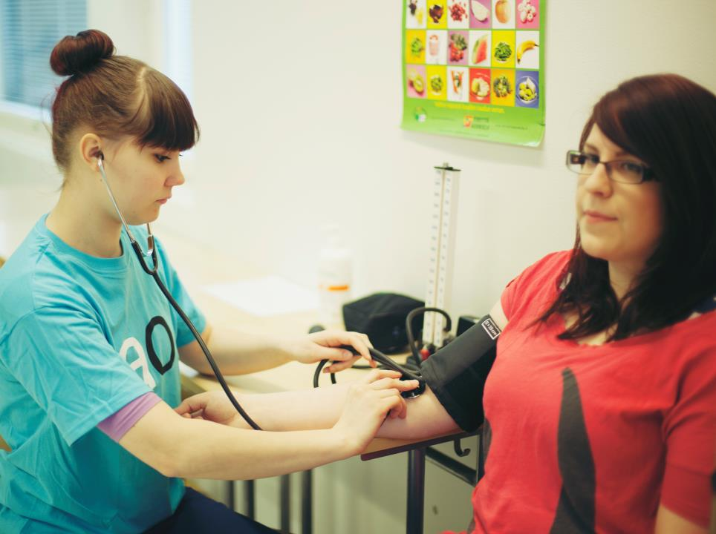
Sosiaali-, terveys- ja liikunta-ala
Sosiaali- ja terveysalan perustutkinto
Lähihoitaja

Slide 9
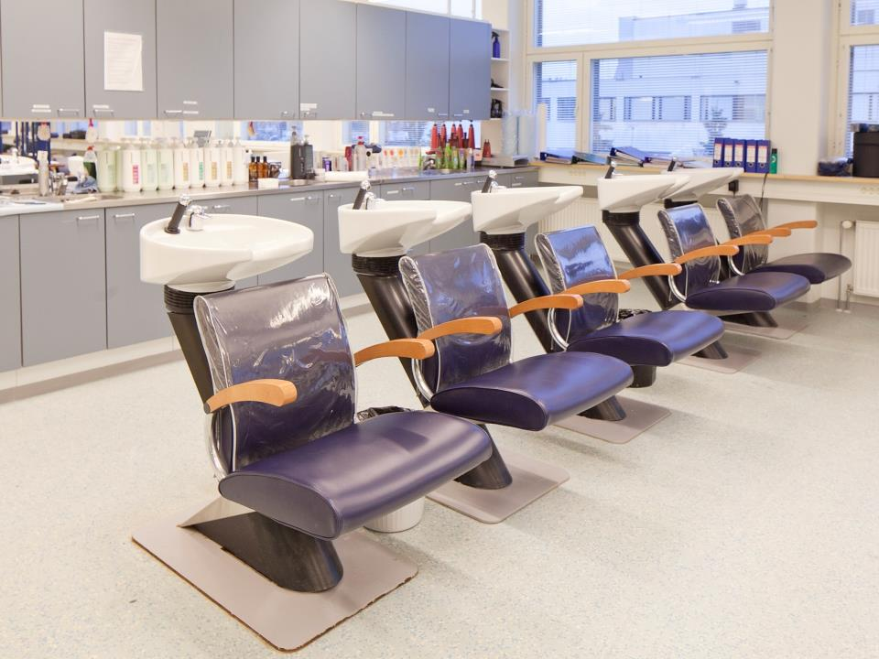
Sosiaali-, terveys- ja liikunta-ala
Hiusalan perustutkinto
Parturi-kampaaja
Kauneudenhoitoalan perustutkinto
Kosmetologi

Slide 10
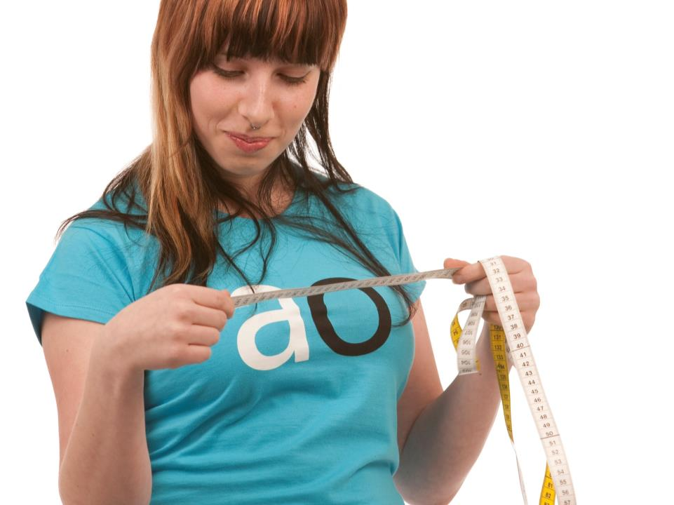
Tekniikan ja liikenteen ala
Tekstiili- ja vaatetusalan perustutkinto
Vaatetusompelija
Vaatturi

Slide 11
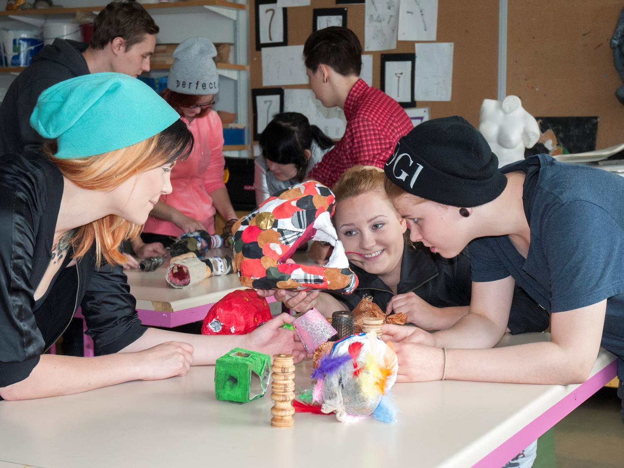
Kulttuuriala
Käsi- ja taideteollisuusalan perustutkinto
Artesaani (metalli, tekstiili, puu ja vaatetus)

Slide 12
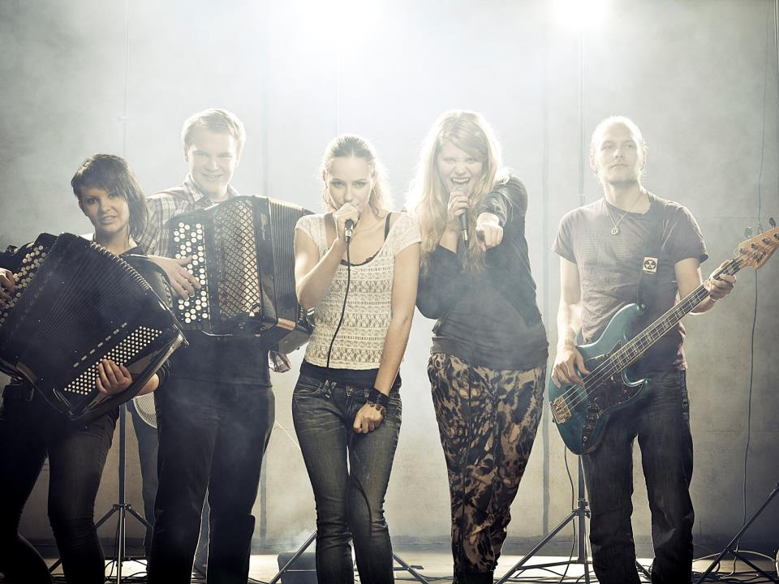
Kulttuuriala
Musiikkialan perustutkinto
Muusikko

Slide 13
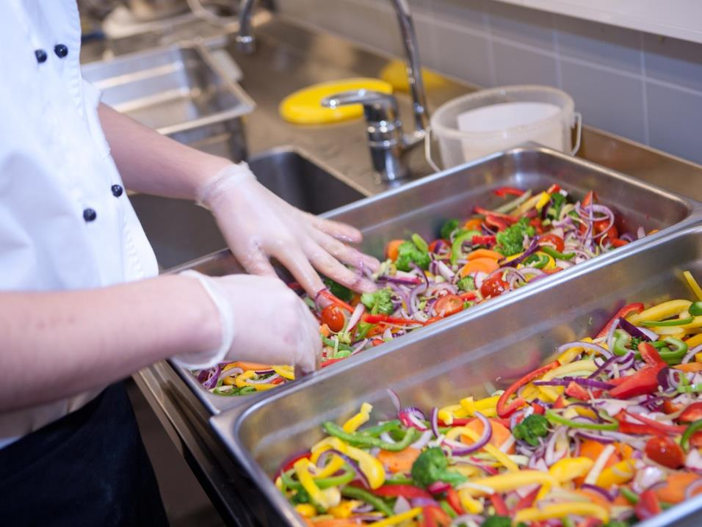
Tekniikan ja liikenteen ala
Elintarvikealan perustutkinto
Elintarvikkeiden valmistaja
Leipuri-kondiittori

Slide 14

Luonnontieteiden ala
Yhteiskuntatieteiden, liiketalouden ja hallinnon ala
Tieto- ja viestintätekniikan perustutkinto
Datanomi
Liiketalouden perustutkinto
Merkonomi

Slide 15

Matkailu-, ravitsemis- ja talousala
Hotelli-, ravintola- ja catering-alan perustutkinto
Kokki
Tarjoilija
Matkailualan perustutkinto
Matkailupalvelujen tuottaja
Matkailuvirkailija

Slide 16
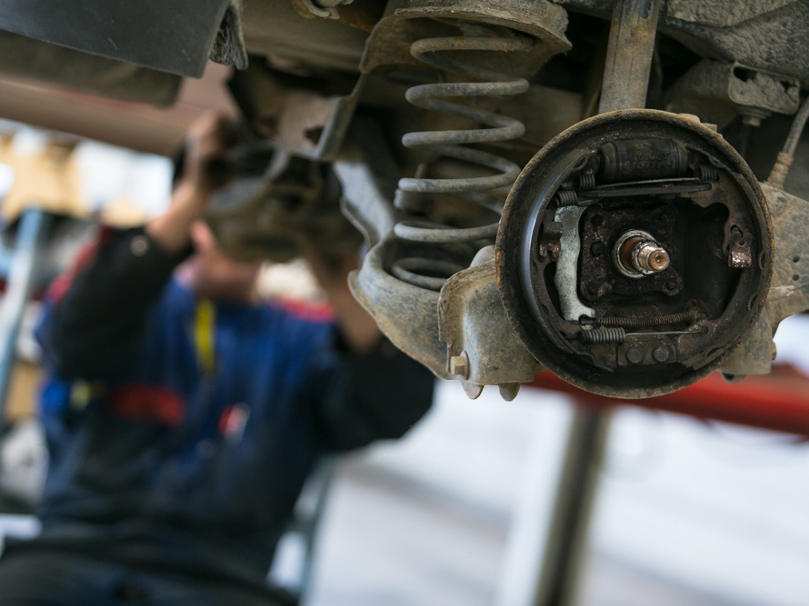
Tekniikan ja liikenteen ala
Autoalan perustutkinto
Ajoneuvoasentaja
Autokorinkorjaaja

Slide 17
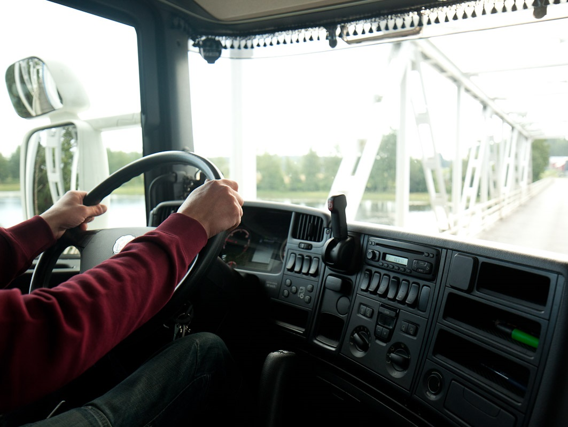
Tekniikan ja liikenteen ala
Logistiikan perustutkinto
Autonkuljettaja
Yhdistelmäajoneuvonkuljettaja

Slide 18
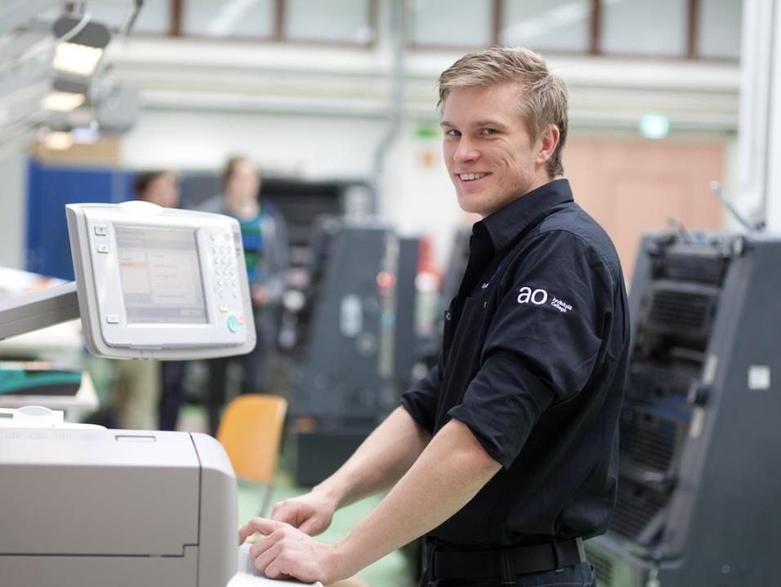
Tekniikan ja liikenteen ala
Painoviestinnän perustutkinto
Painotuotantoassistentti

Slide 19
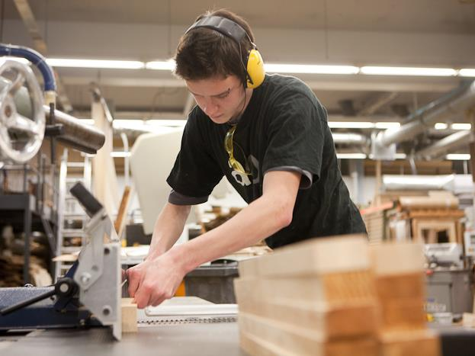
Tekniikan ja liikenteen ala
Puualan perustutkinto
Puuseppä

Slide 20
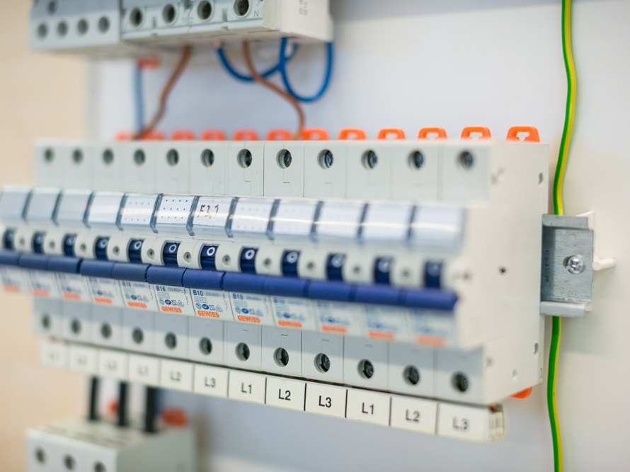
Tekniikan ja liikenteen ala
Tieto- ja tietoliikennetekniikan perustutkinto
ICT-asentaja

Slide 21
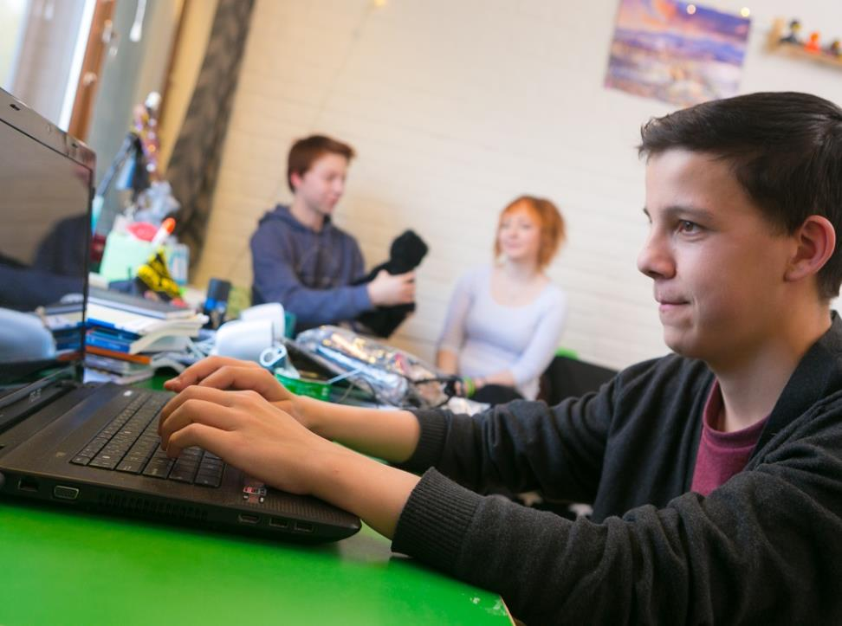
Opiskelun arkea
Taitoja ja teoriaa 6-jaksojärjestelmässä
Aitoa työssäoppimista ja näyttöjä

Slide 22
Opiskelun arkea
Arviointi: asteikolla 1-3 (T1=tyydyttävä, H2=hyvä, K3=kiitettävä), ammattiosaamisen näytöt
Työelämän pelisääntöjä
asiakaspalvelu, yrittäjyys, vuorotyö
Valinnaisuus
kahden tutkinnon opinnot
yrittäjyys
kansainvälisyys
Ruokailu, terveydenhuolto ja kuraattoripalvelut maksutonta
Kirjat, opiskelutarvikkeet, työvaatteet yms. hankitaan itse (kustannukset vaihtelevat tutkinnoittain)

Slide 23
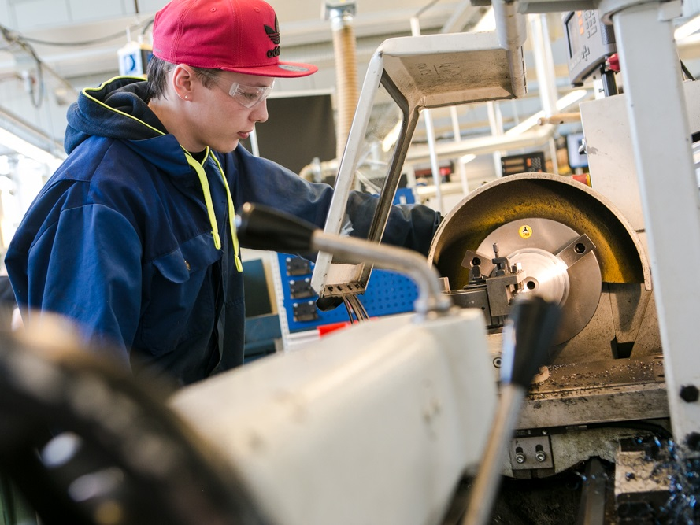
Olen kuitenkin opiskelija
työvaatteet
suojavälineet
työtehtävät
oikea työpaikka
arviointi: näyttö
työkaveri
alan työajat
Työssäoppiminen
Tavoitteellista ja ohjattua opiskelua työpaikalla kotimaassa tai ulkomailla
yms.

Slide 24

Hakeminen yhteishaussa
Nettihakuna Opintopolku.fi -palvelun kautta
www.opintopolku.fi
Osaan koulutuksista pääsy- ja soveltuvuuskoe:
Kuvallisen ilmaisun perustutkinto | Kuva-artesaani
Musiikkialan perustutkinto | Muusikko
Rakennusalan perustutkinto | Maarakennuskoneenkuljettaja
Sosiaali- ja terveysalan perustutkinto | Lähihoitaja

Slide 25
Tutkinnon rakenne ylioppilaalla
Tutkinnon rakenne yht. 180 osaamispistettä, ylioppilas saa tästä pois 57 osp.
Ammatillisten opintojen osuus 135 osp, josta yo saa 15 osp pois
Yhteisten opintojen osuus 35 osp, josta yo saa 32 osp pois (esim jao:lla puuttuvat 3 osp työelämätaidot, yrittäjyys ja tieto- ja viestintätekniikka)
Vapaasti valittavien osuus 10 osp, josta yo saa kaikki pois

Slide 26
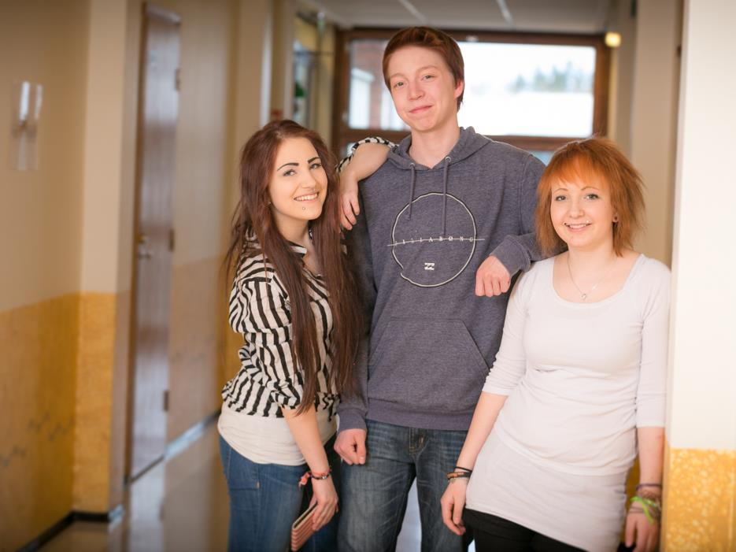

Kysy lisää ja tutustu
Opo-Online, p. 040 341 6193, opo@jao.fi
Tutustumiskäynnit, avoimet ovet, vanhempainillat www.jao.fi www.facebook.com/jyvaskylanammattiopisto

Slide 27
Notes:
Tämä diasarja on tarkoitettu opojen käyttöön.

